Slide 1
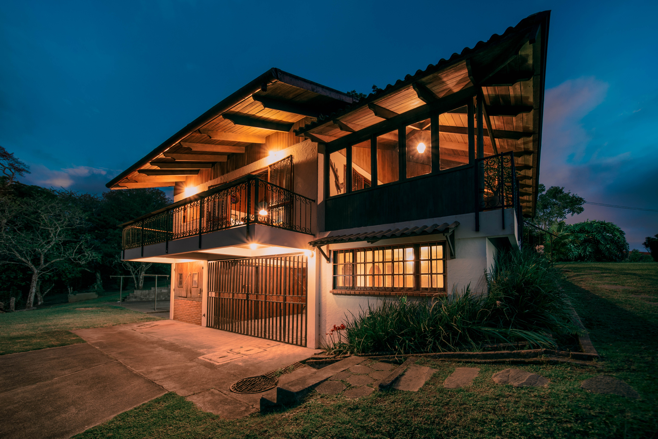
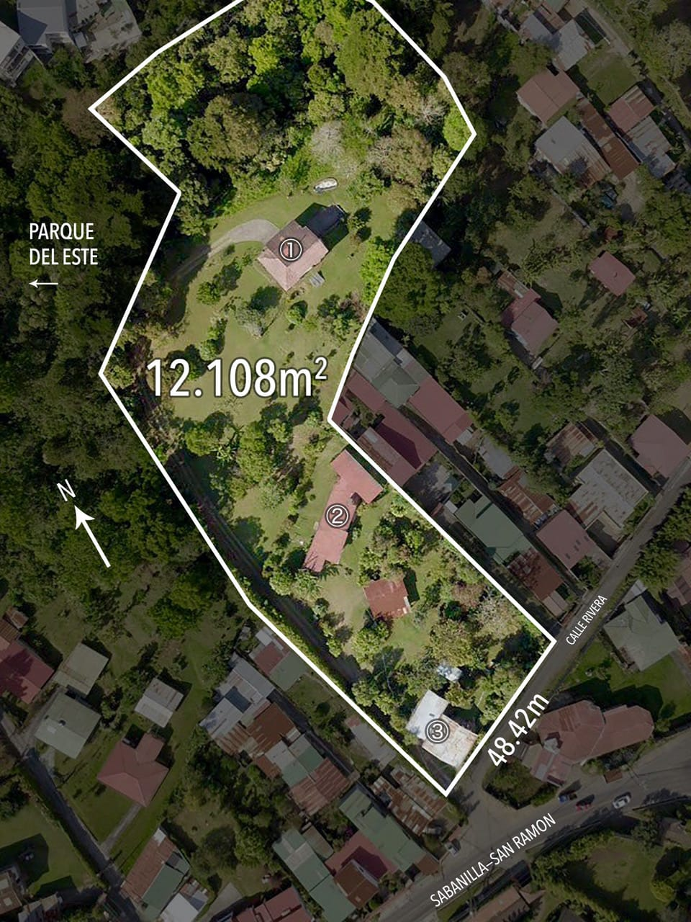
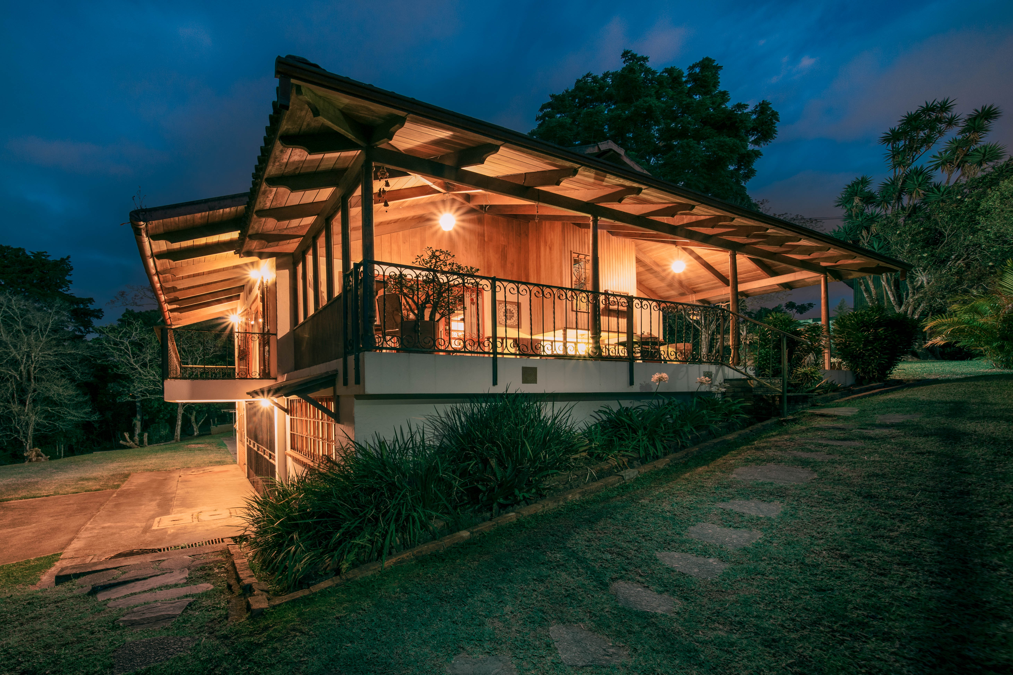

COSTA RICA - SAN JOSE, SAN RAFAEL DE MONTES DE OCA
UNA EXTRAORDINARIA PROPIEDAD HISTORICA “HACIENDA LA RESERVA”
Ofrecida por primera vez en más de 60 años, esta extraordinaria propiedad familiar representa una oportunidad única que rara vez se presenta en el mercado.
Ubicada en casi tres acres de terreno con linderos al protegido Parque del Este, una reconocida reserva natural rica en flora y fauna, la propiedad disfruta de un entorno privilegiado rodeado de naturaleza, vistas espectaculares y privacidad duradera. Estratégicamente situada a tan solo 25 minutos de la capital, combina la serenidad de un refugio exclusivo con el acceso conveniente a las oportunidades culturales, comerciales y recreativas que ofrece una gran ciudad.
Diseñada para quienes valoran el espacio, el bienestar y la conexión con la naturaleza, esta propiedad brinda una calidad ambiental excepcional, aire puro y un entorno de tranquilidad difícil de encontrar tan cerca de un centro urbano.
La propiedad comprende cuatro residencias independientes dentro de un amplio terreno privado, todas con acceso a través de una entrada exclusiva. En conjunto, ofrece 8 habitaciones, 8.5 baños, 5 garajes y amplia capacidad de estacionamiento adicional.
Una oferta verdaderamente excepcional donde convergen legado, naturaleza y calidad de vida.
US$1,500,000
US $1,500,000
Area construida: 625.91 m² | 6,737 sq. ft
Tamaño del Lote: 12,108 m² | 1.2 hectáreas | 2.99 acres | 130,244 sq. ft
Año de construcción: 1955: Un Tesoro de Herencia
Martha Rubio
Asesora de Bienes Raíces
(954) 861-9821
MRubio@ThinkRealProperty.com

Slide 2
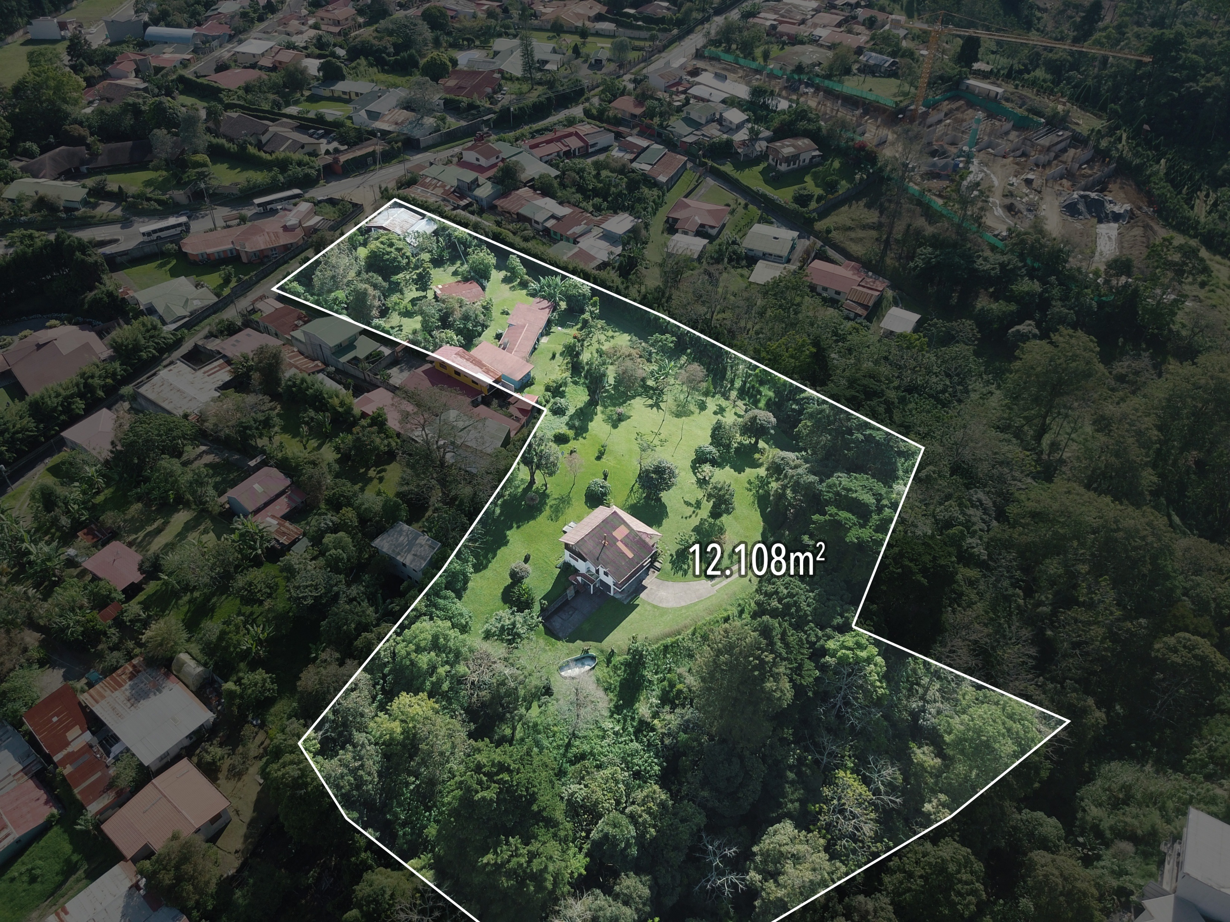
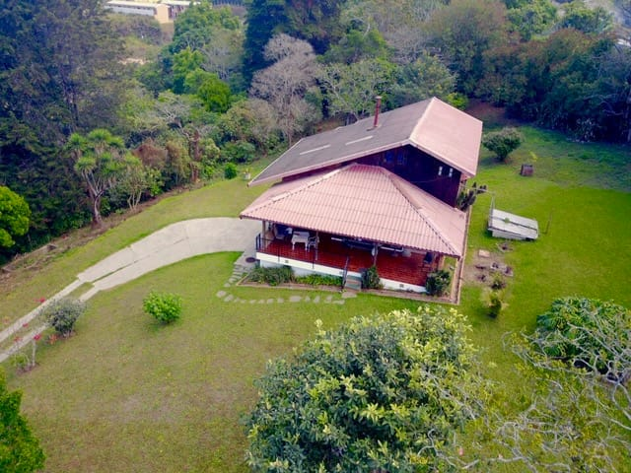
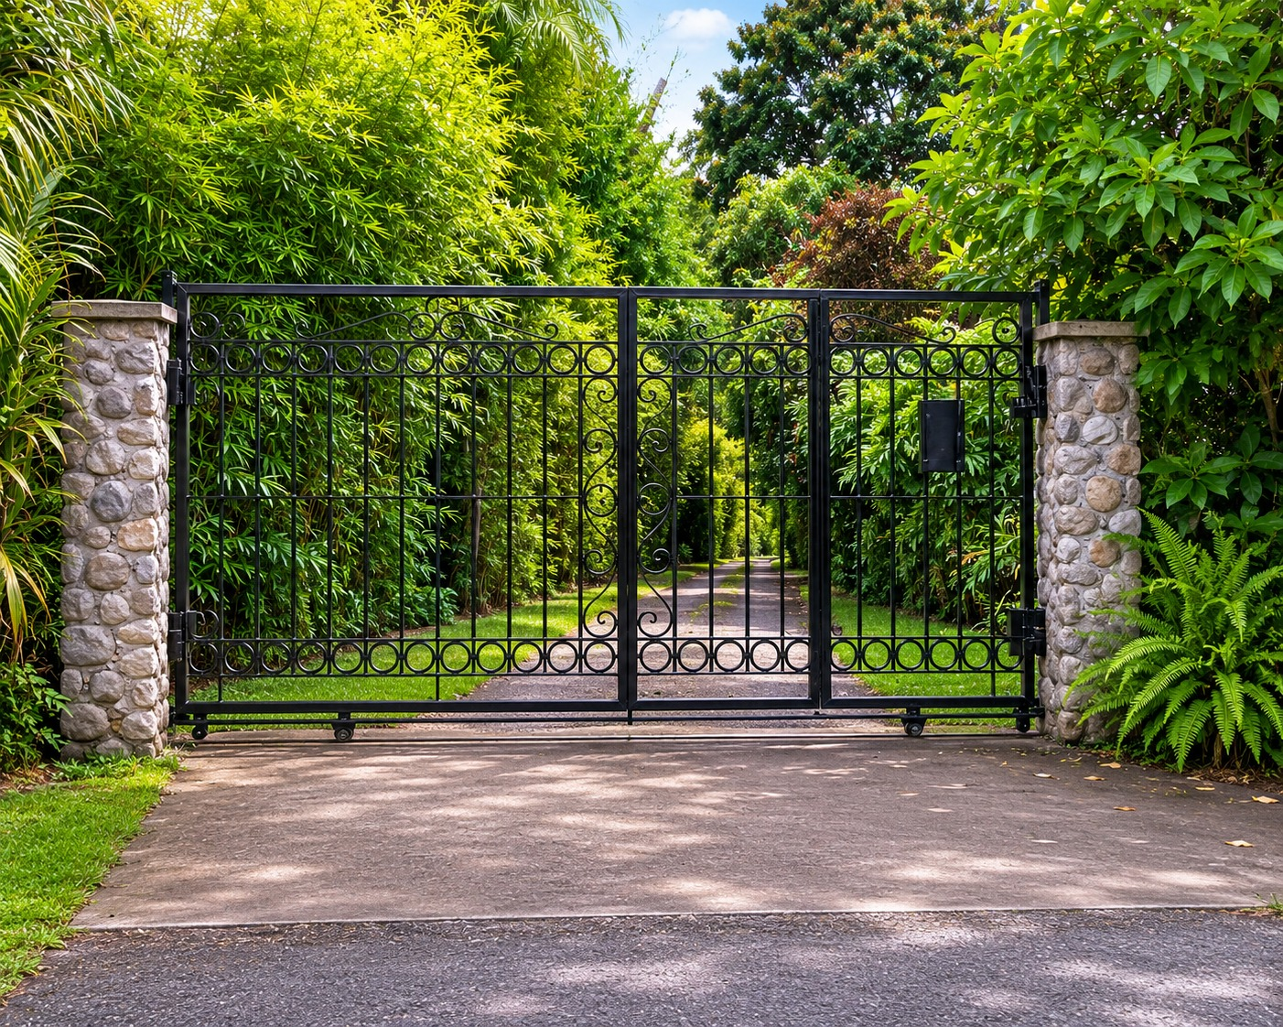
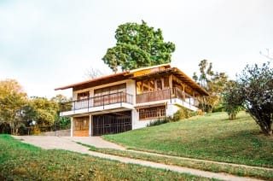
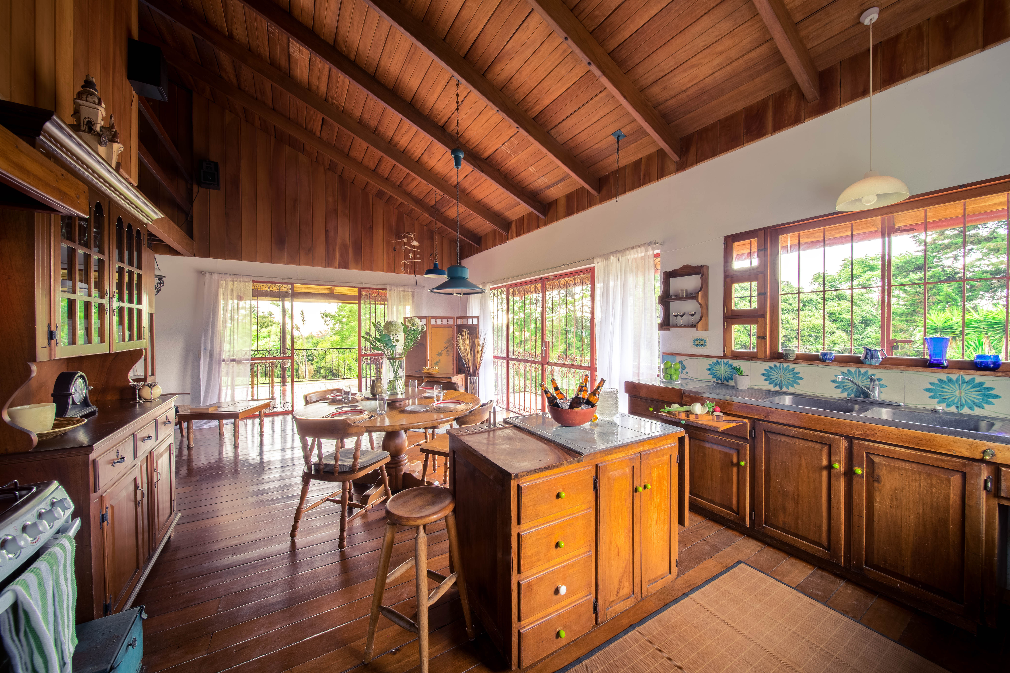
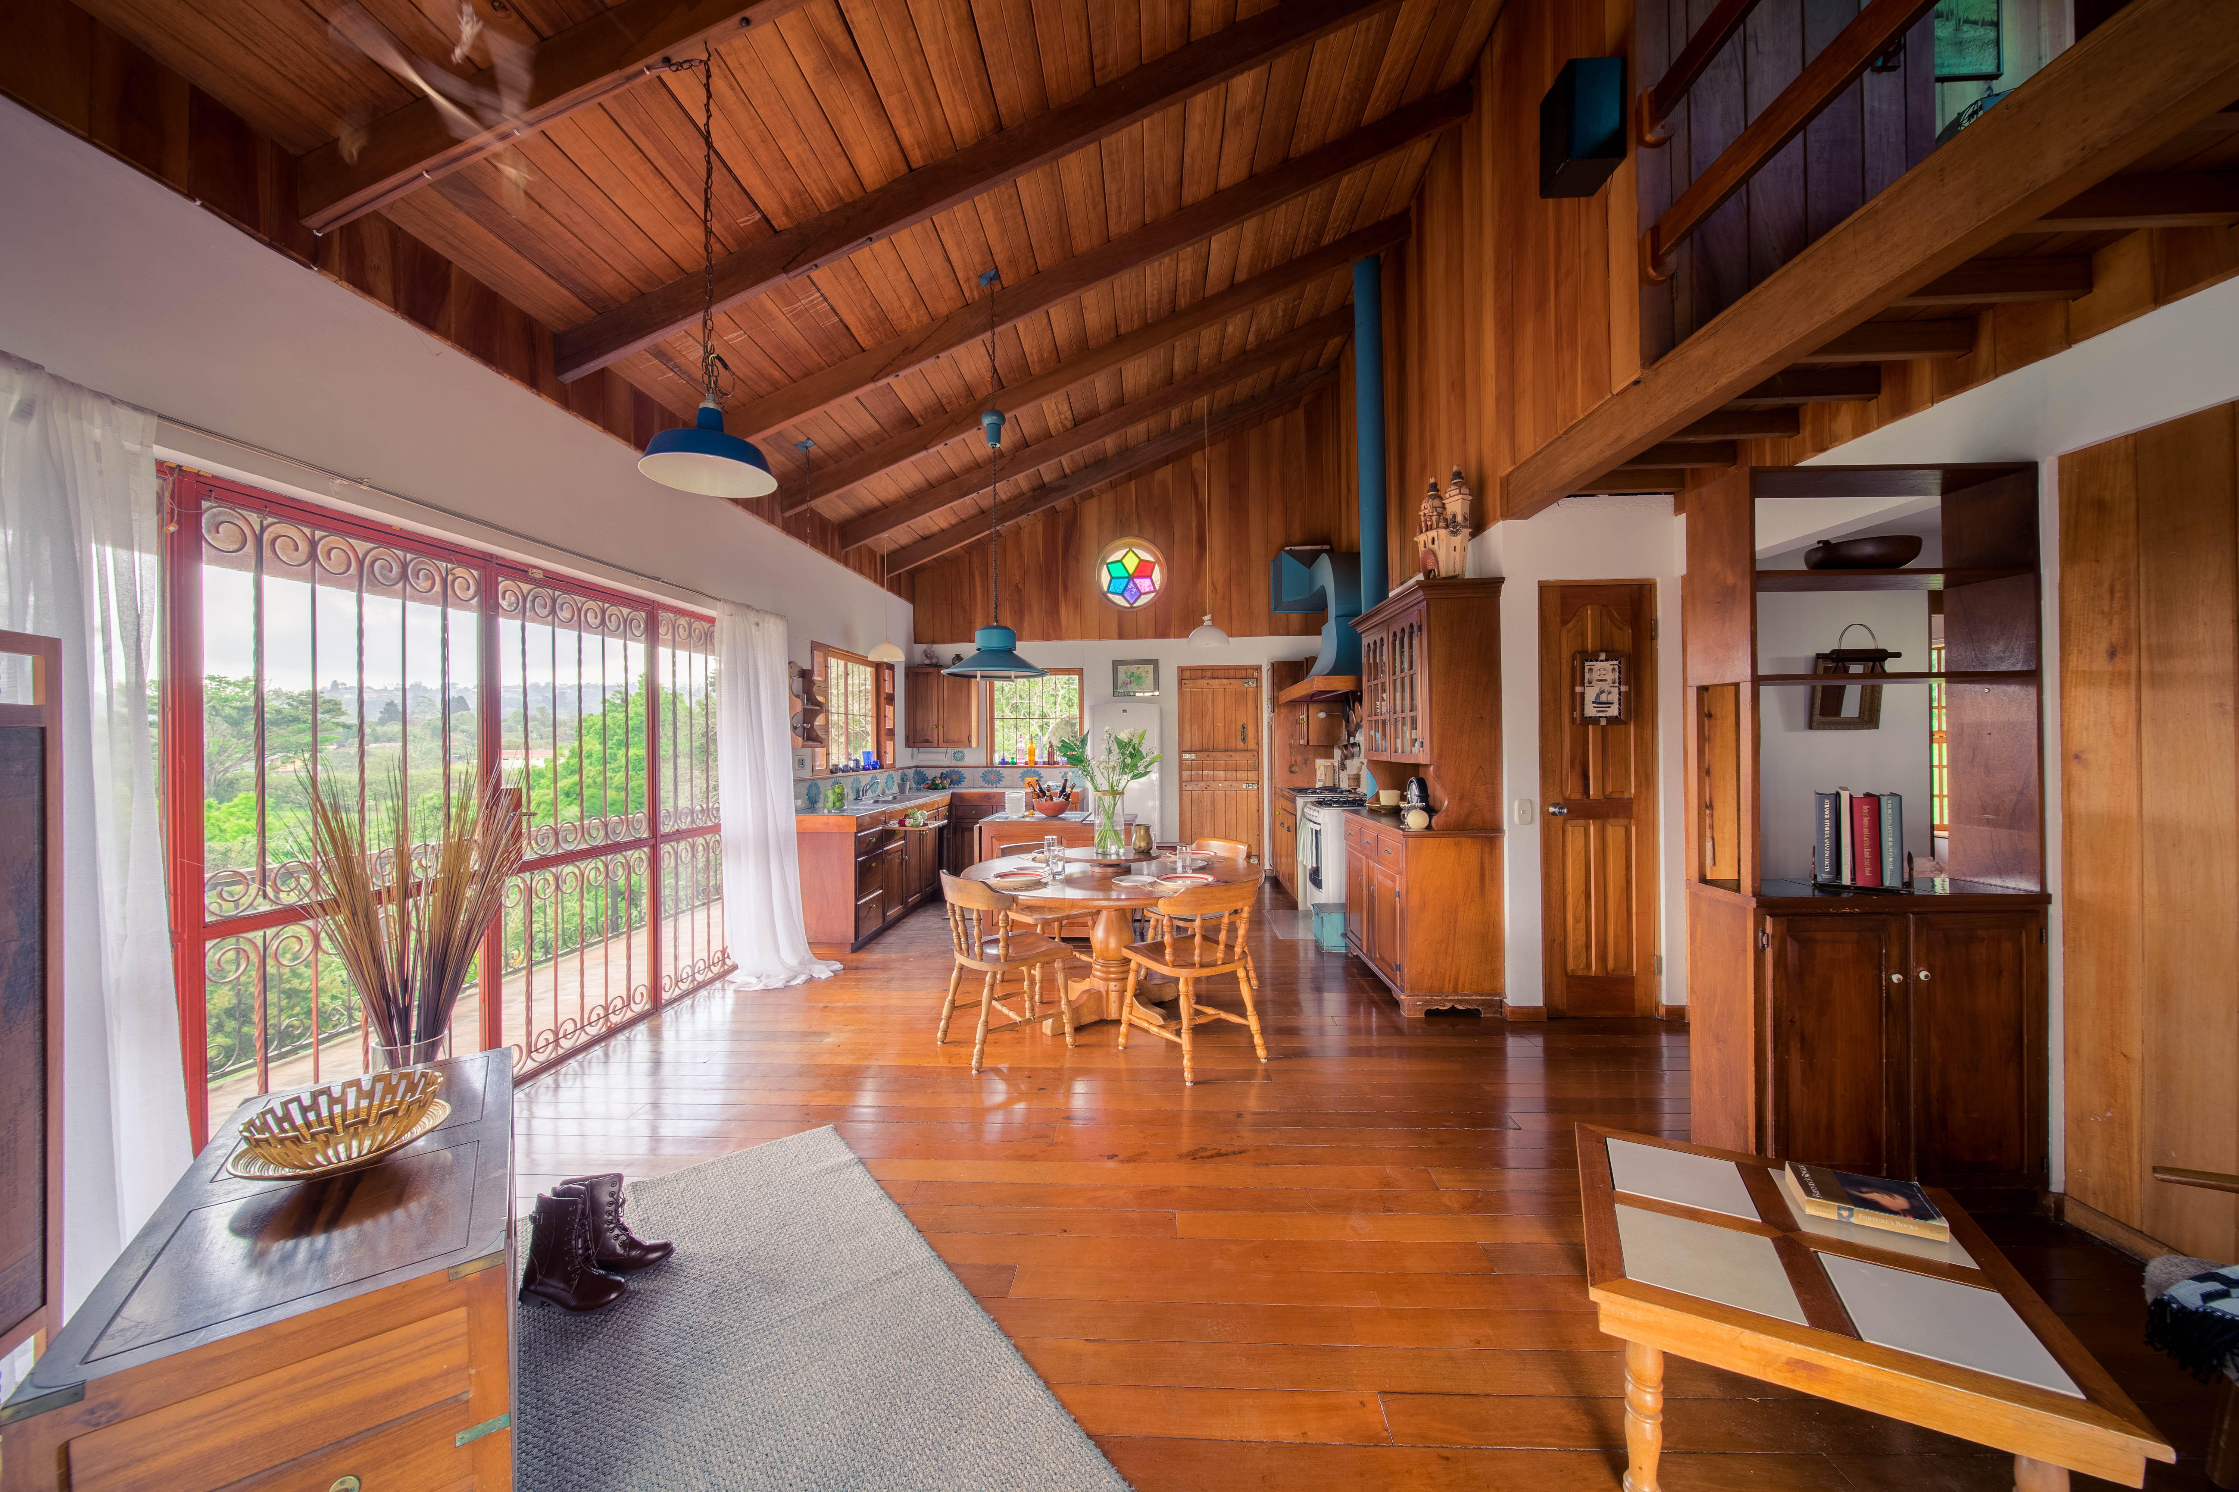
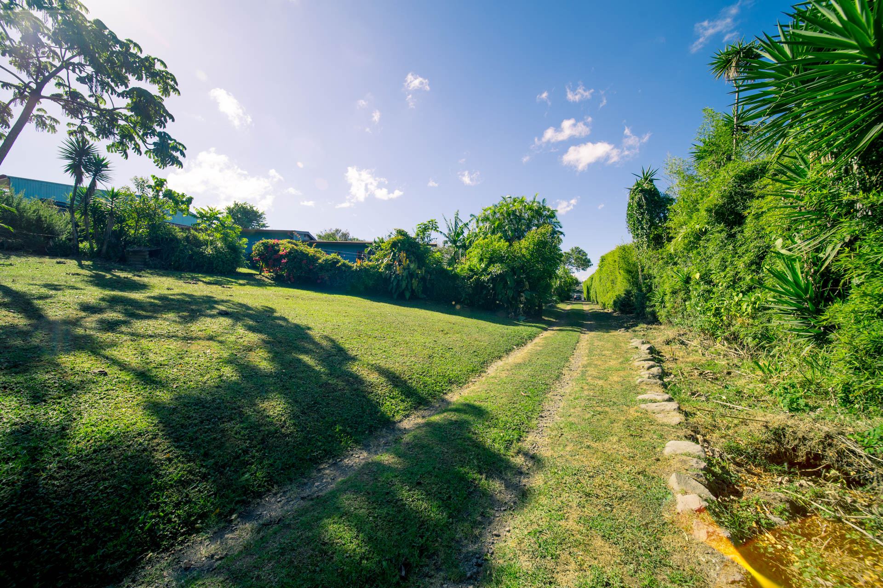
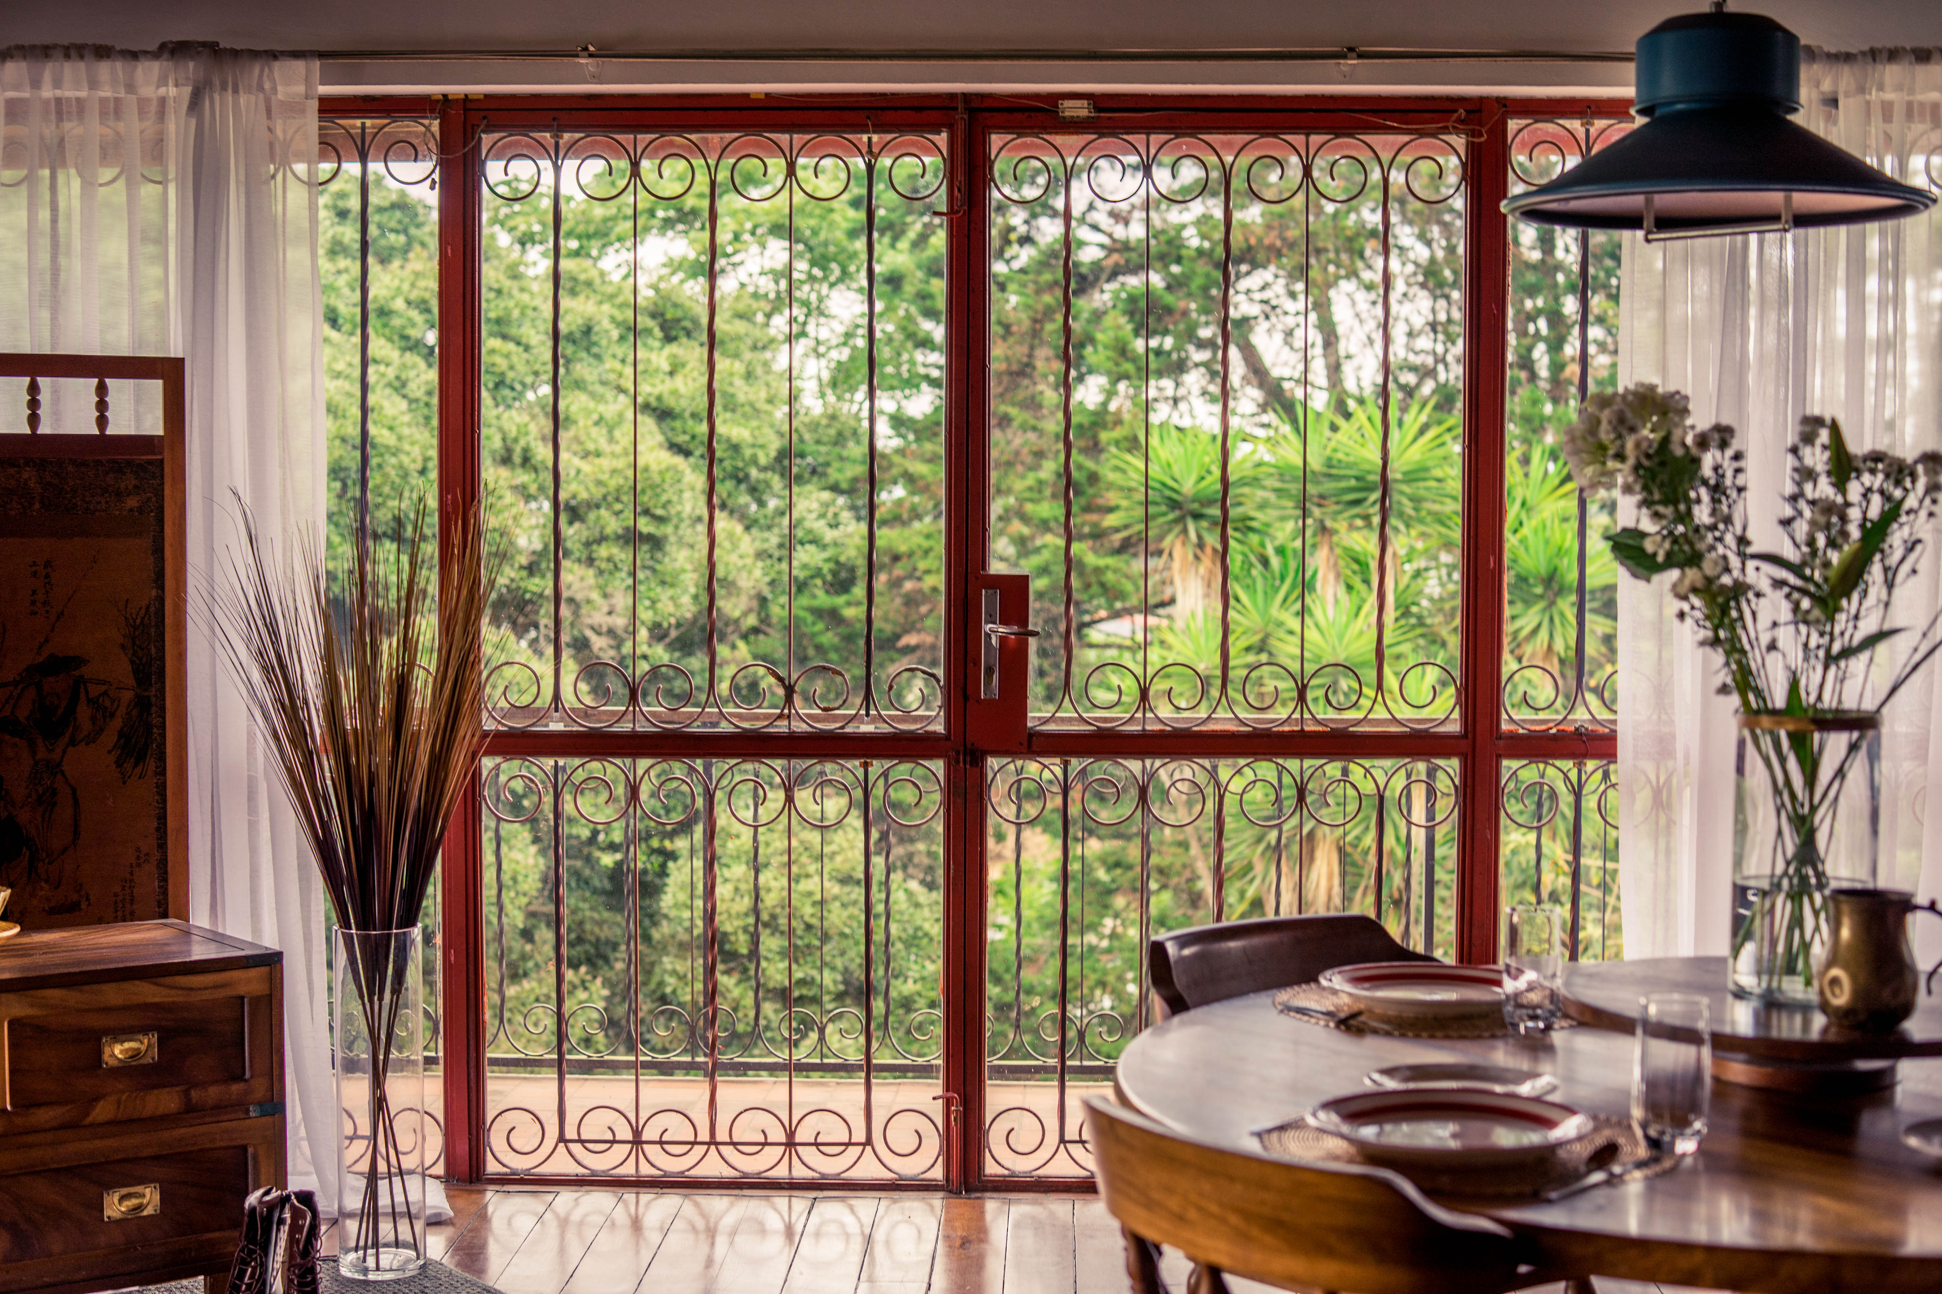
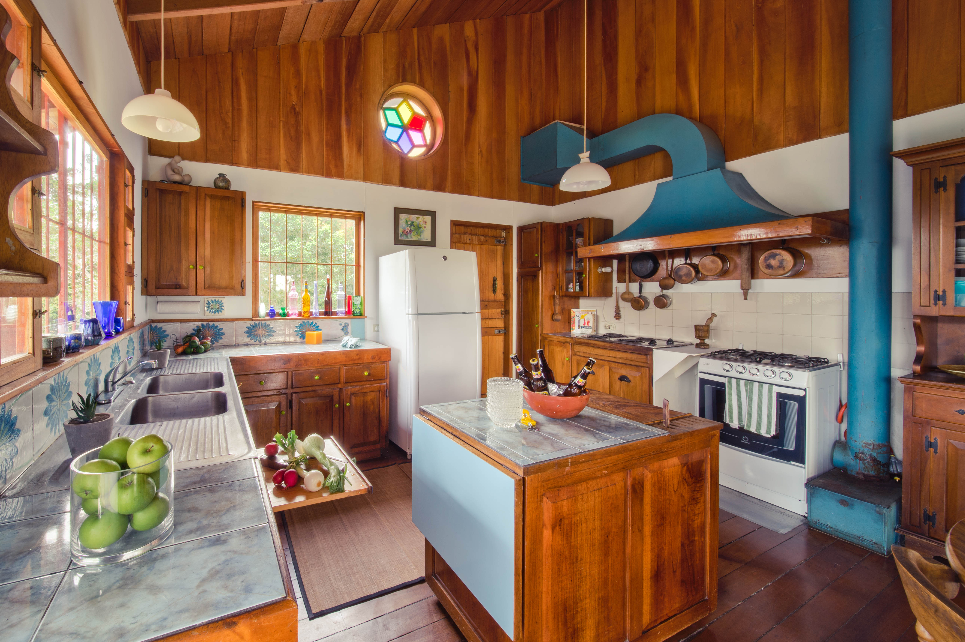
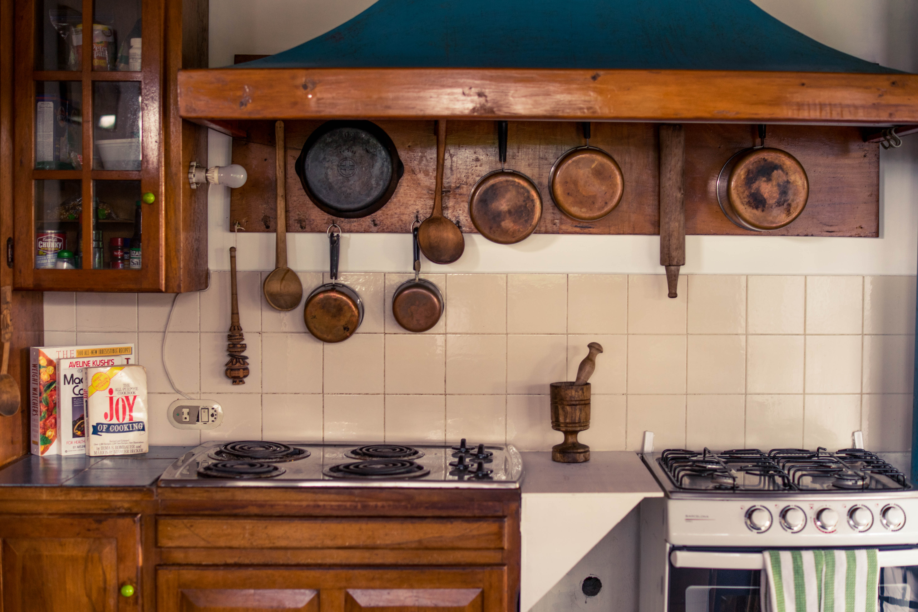

Slide 3
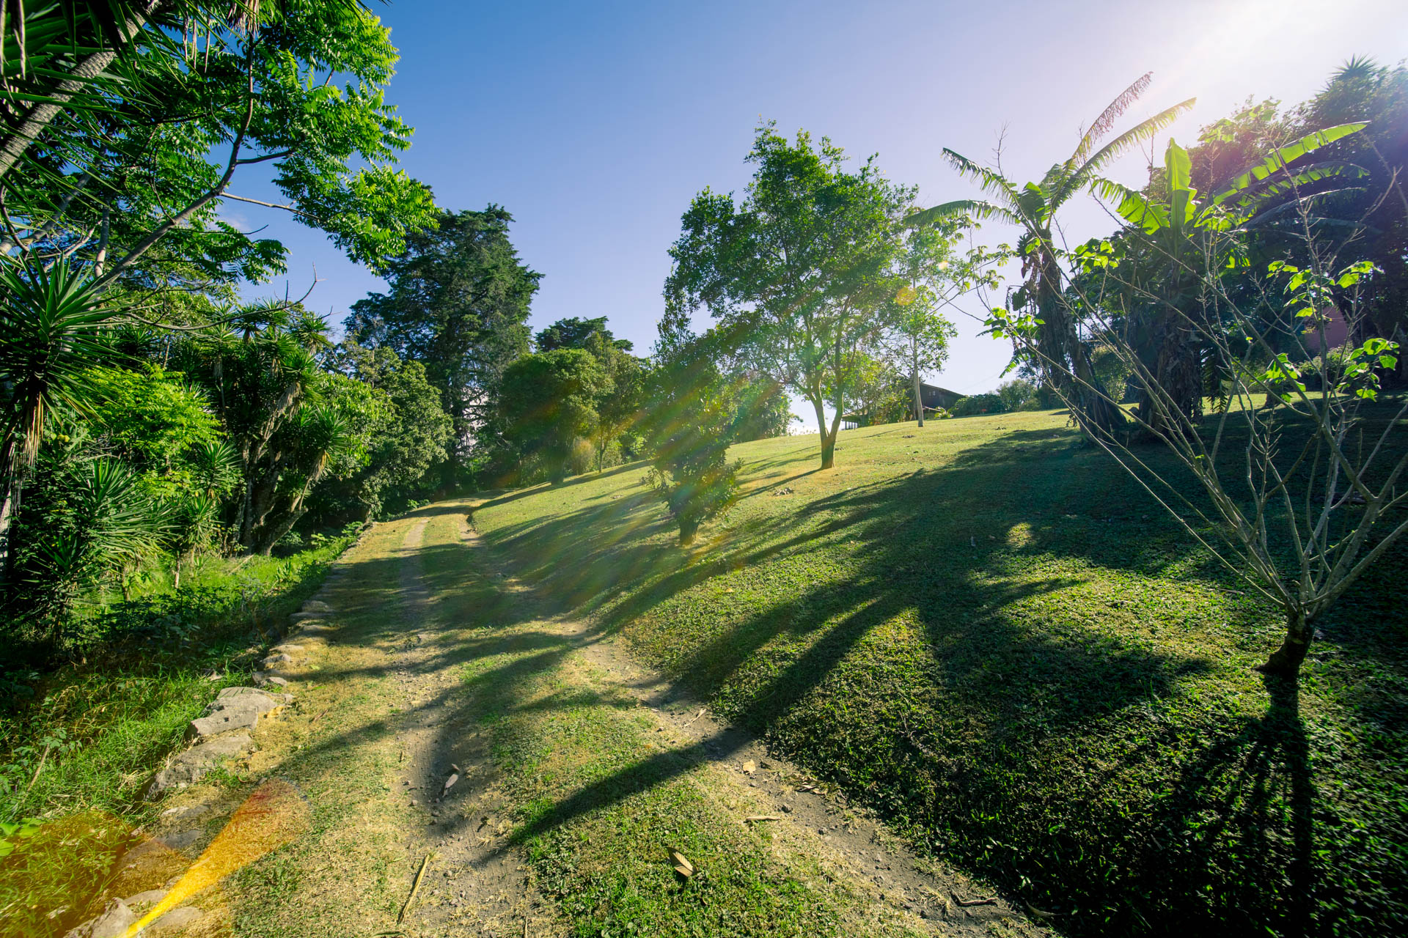
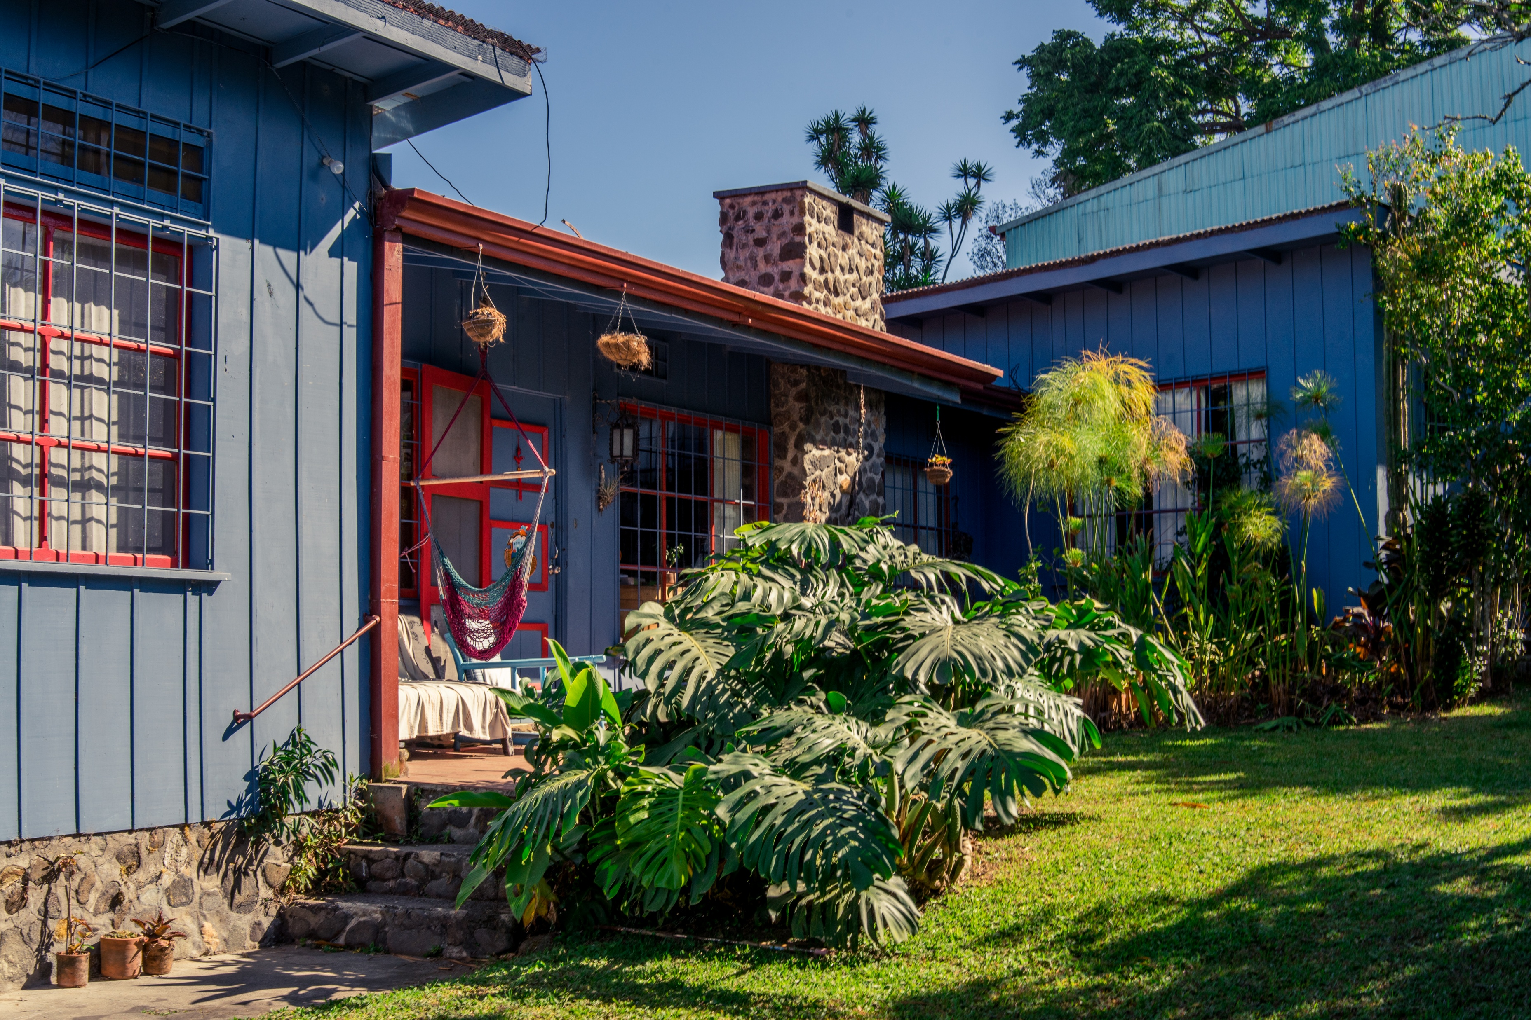
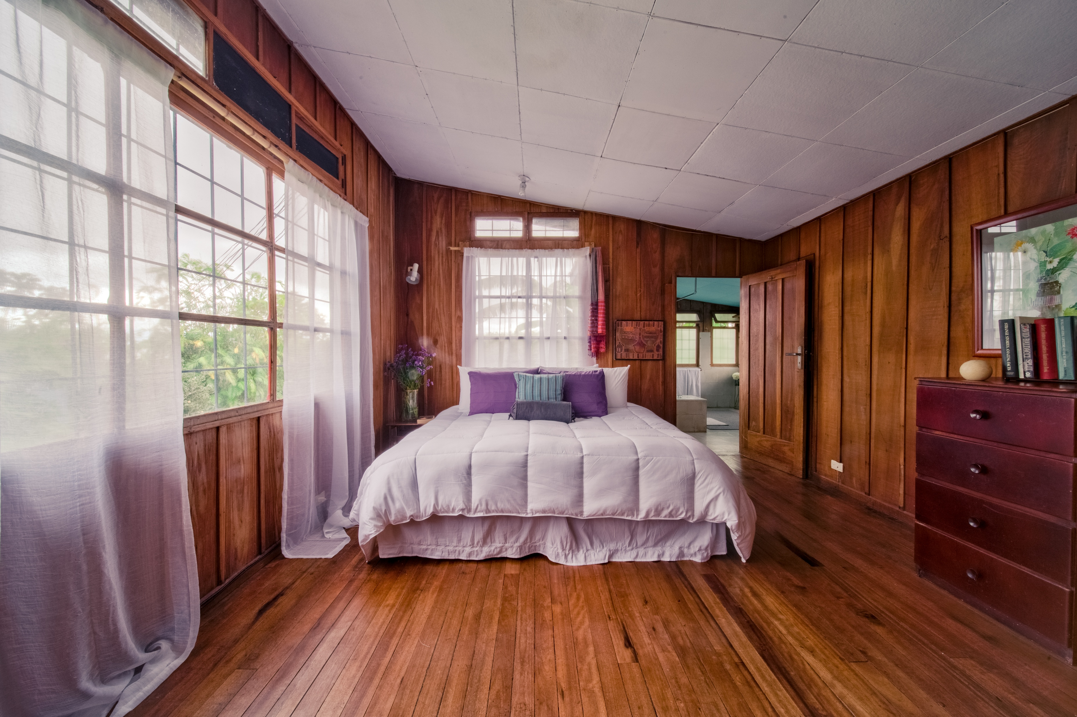
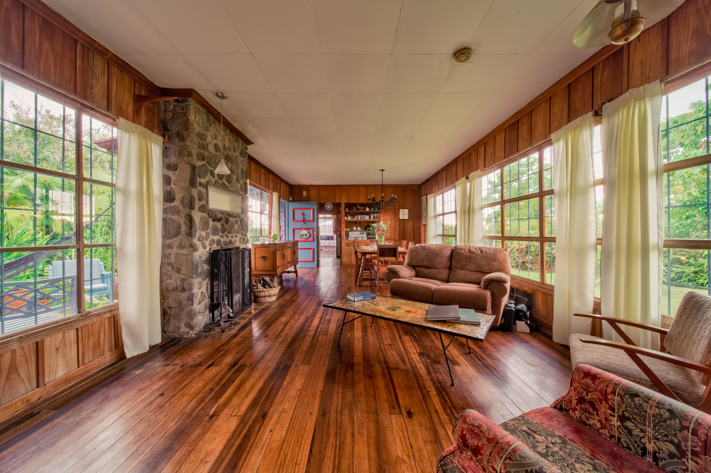
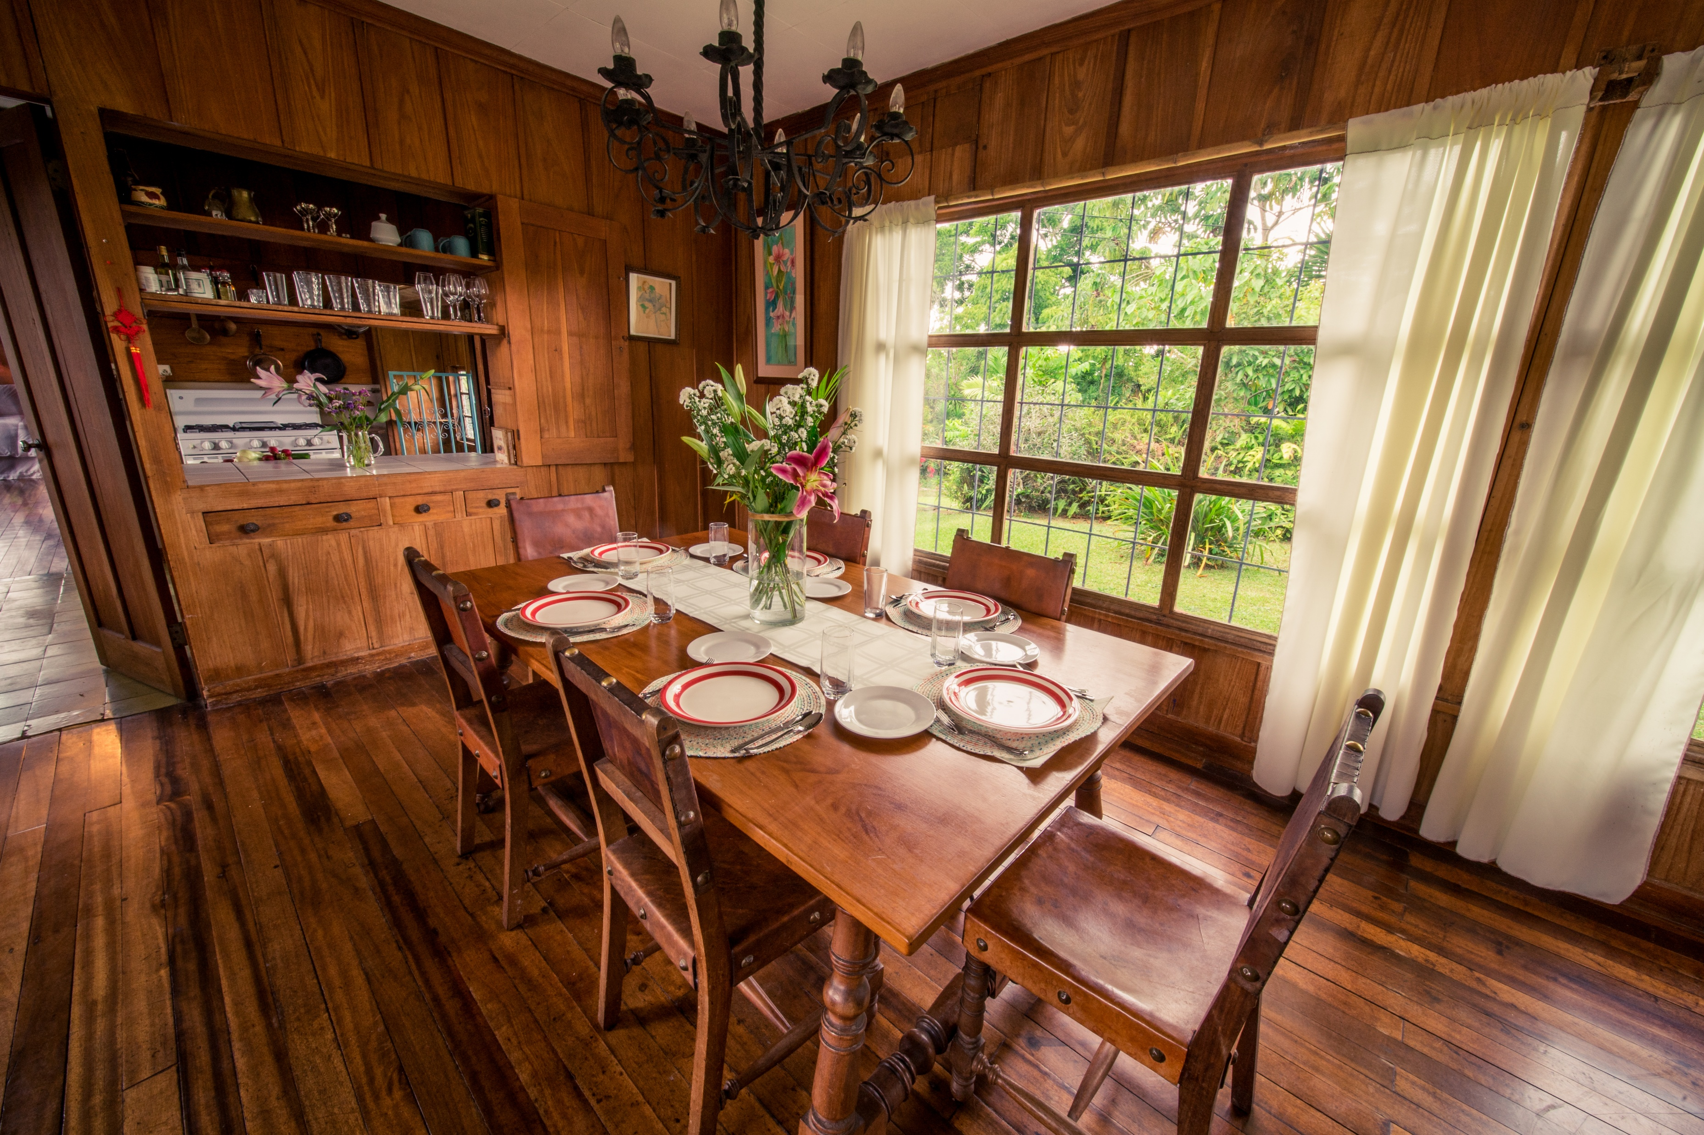
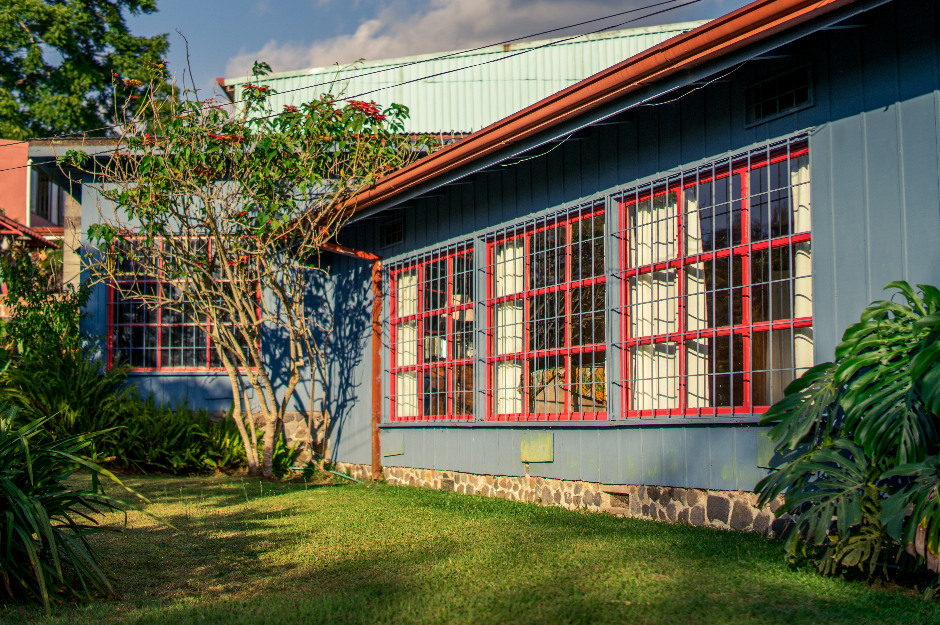
Diseñada para ofrecer tanto un estilo de vida excepcional como una sólida proyección de valor patrimonial a largo plazo, esta versátil propiedad combina lujo, privacidad y potencial de inversión. Ya sea concebida como residencia principal de prestigio, complejo familiar multigeneracional, retiro ejecutivo, destino de hospedaje lujoso o futura oportunidad de desarrollo, la propiedad ofrece una extraordinaria flexibilidad para adaptarse a diversos proyectos y necesidades.
UBICACIÓN: Disfruta de privilegiadas vistas hacia el Parque del Este de San José, con una ubicación que combina tranquilidad y excelente conectividad. La hacienda se encuentra aproximadamente a 30–45 minutos del aeropuerto internacional, a 5–20 minutos del centro de San José y a solo 5 minutos de los colegios Americano y Francés. Con acceso por carreteras pavimentadas y rodeada de infraestructura consolidada, la propiedad se encuentra cerca de centros comerciales, plazas, escuelas públicas y privadas, universidades, iglesias, gimnasios, centros deportivos, supermercados, centros de salud y una amplia variedad de servicios esenciales.

Slide 4
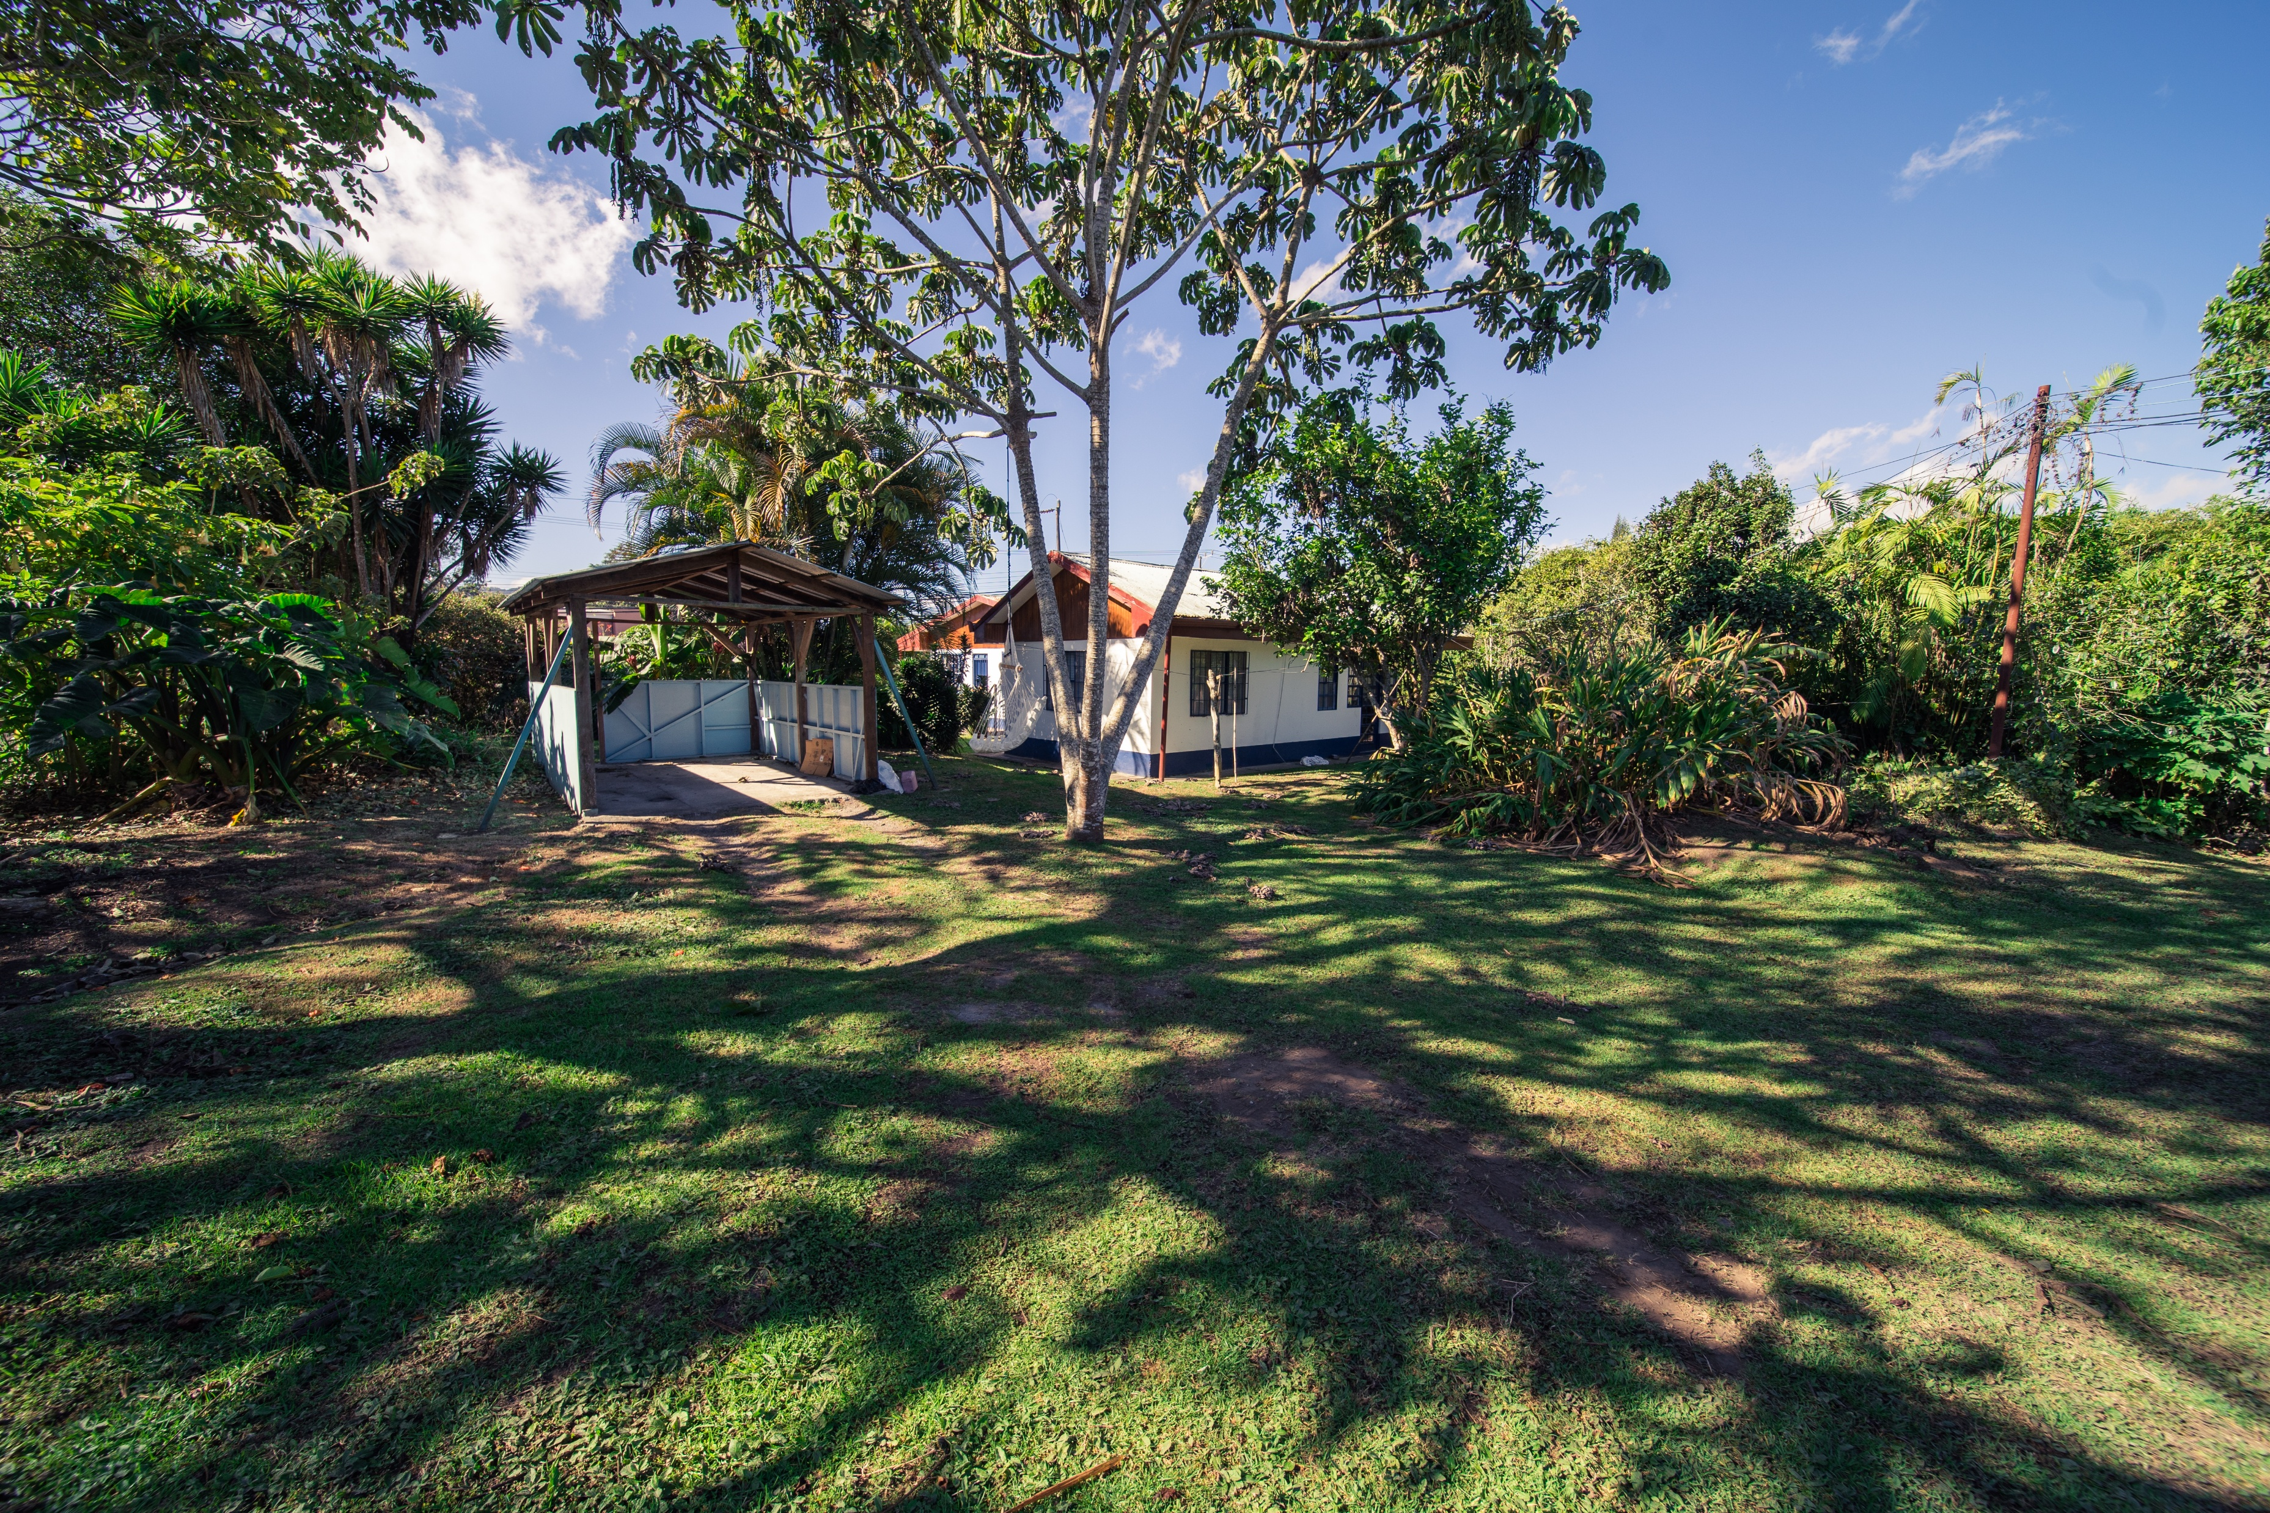
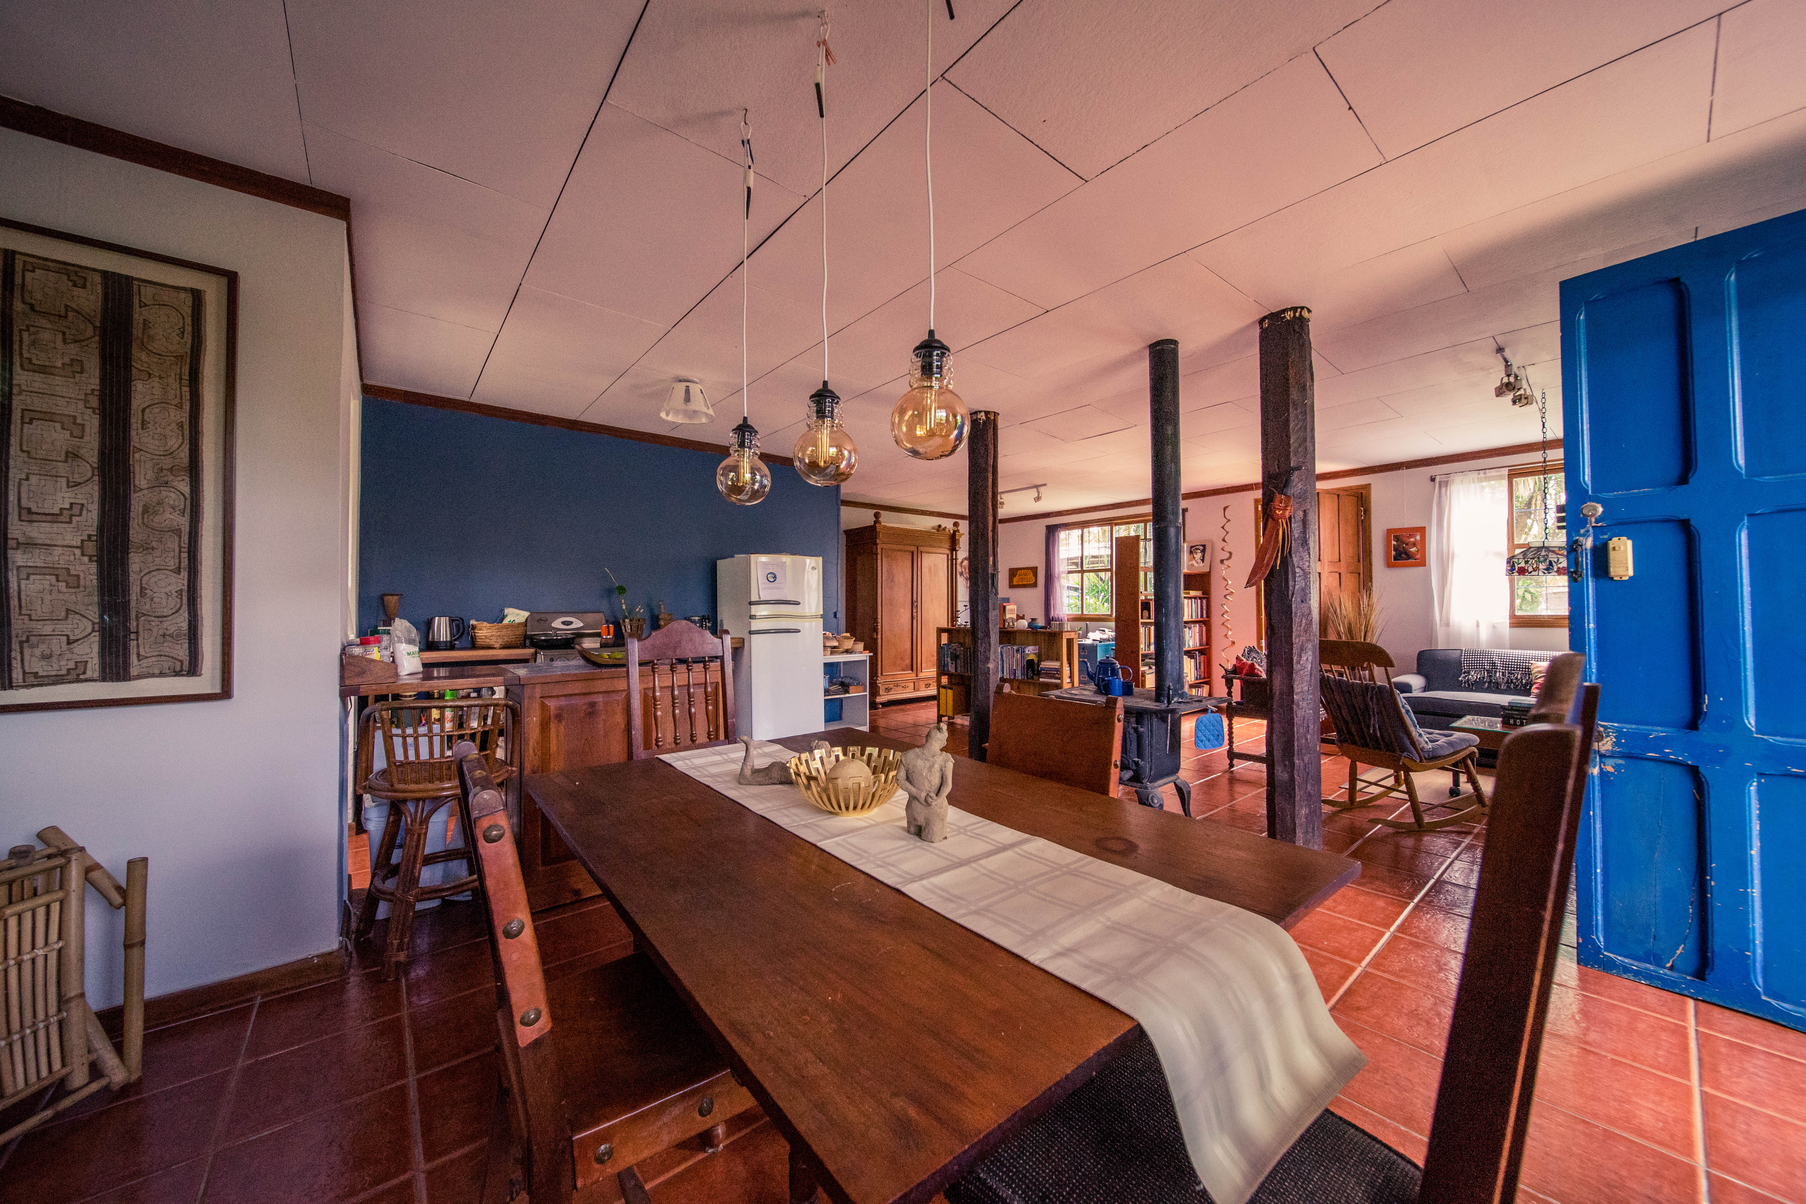
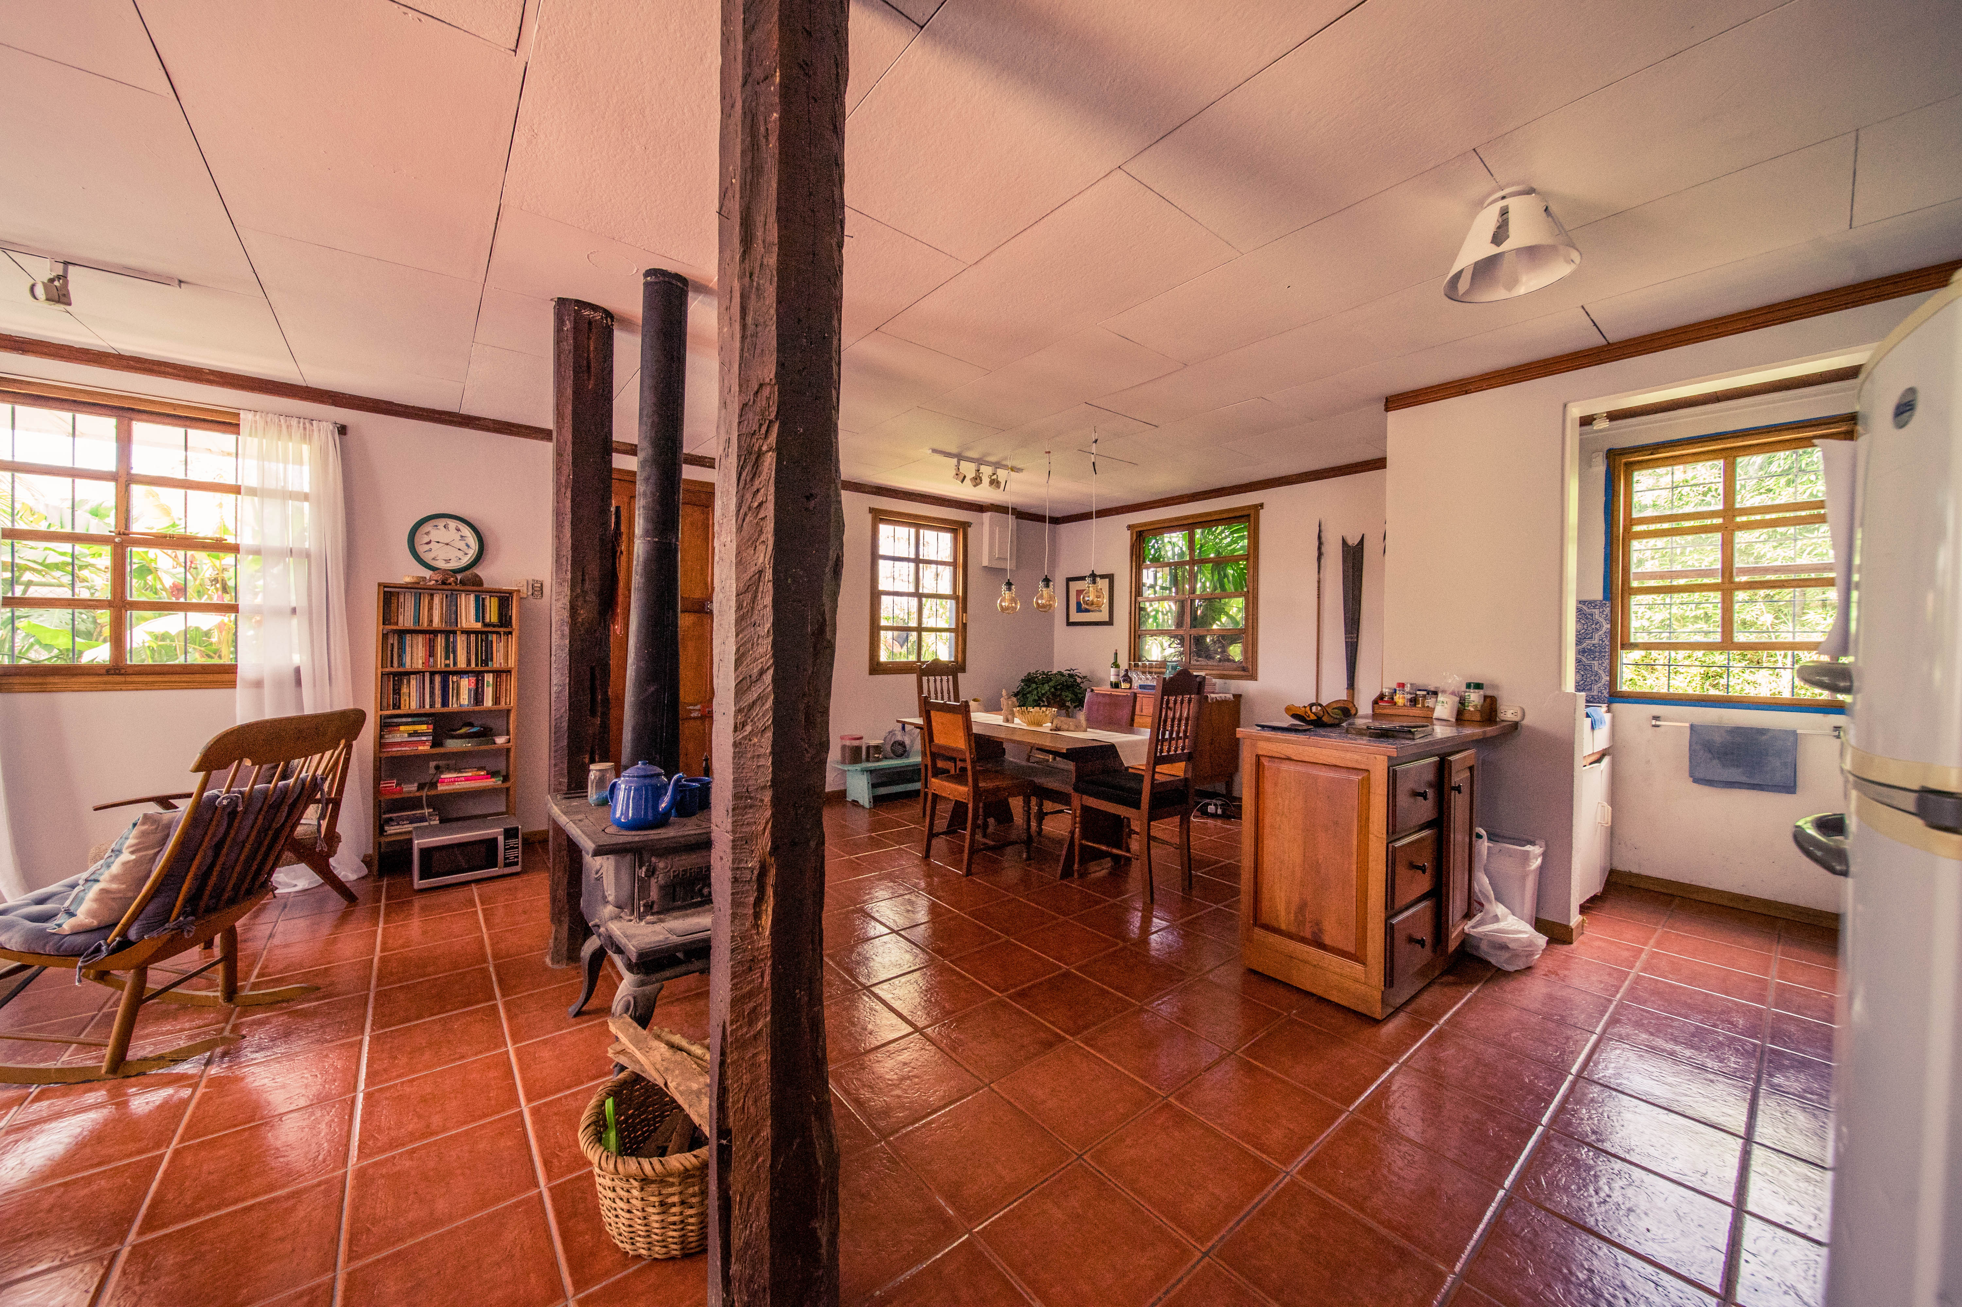
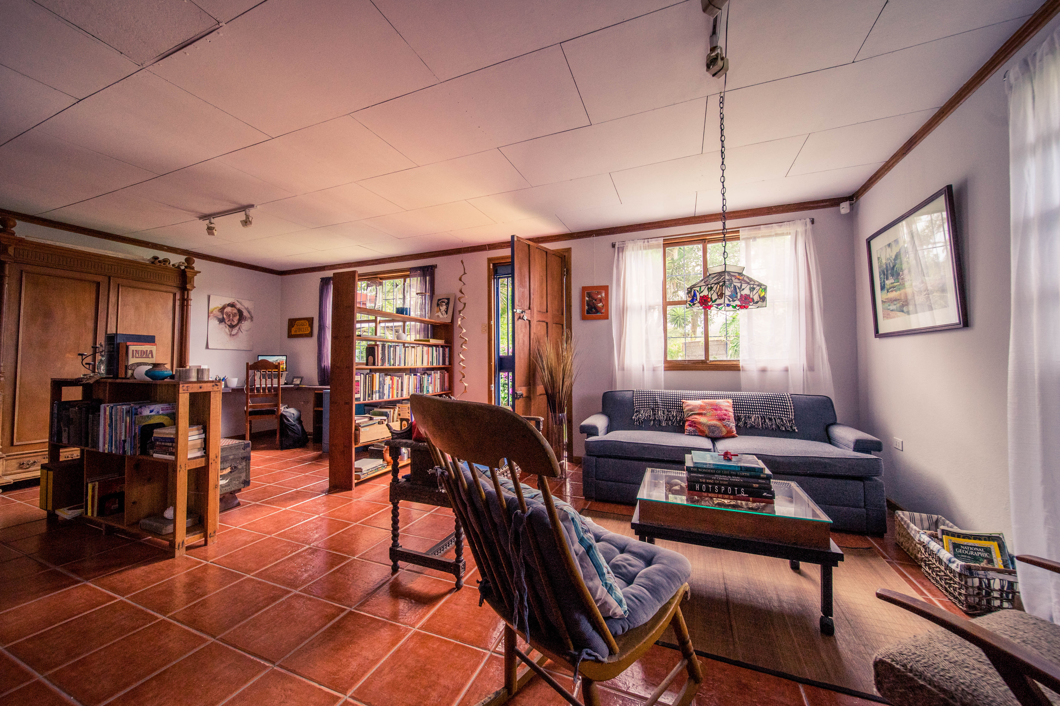
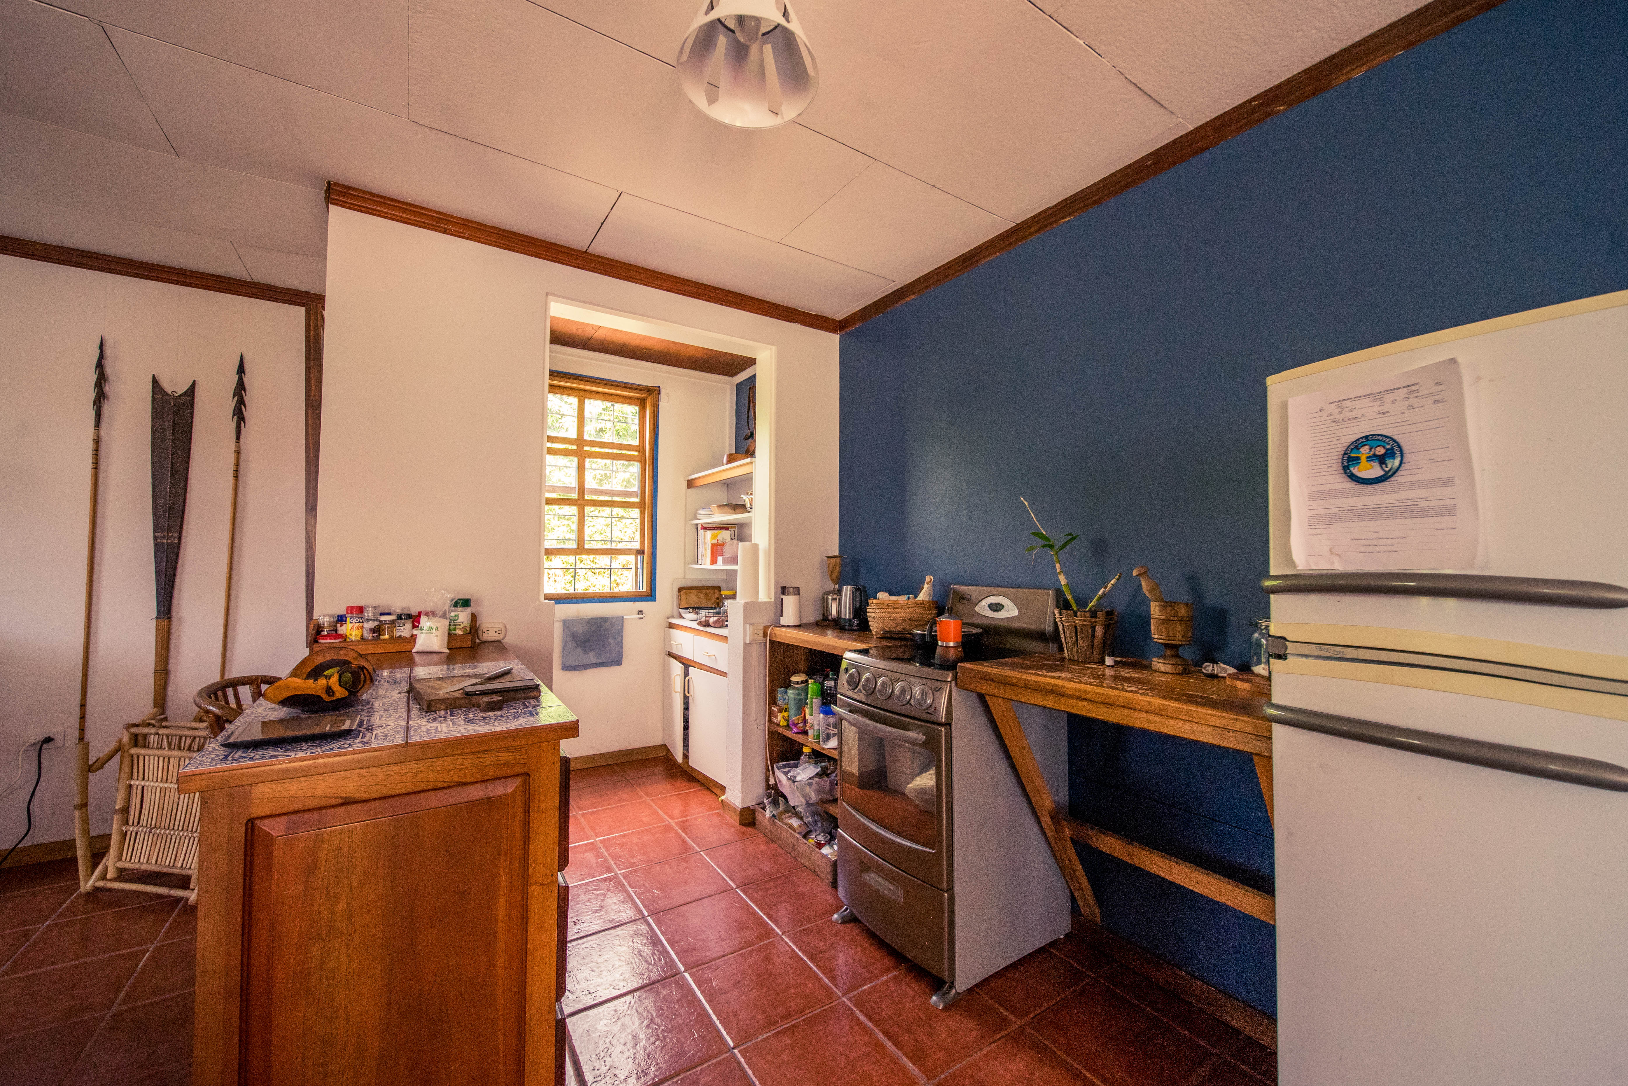
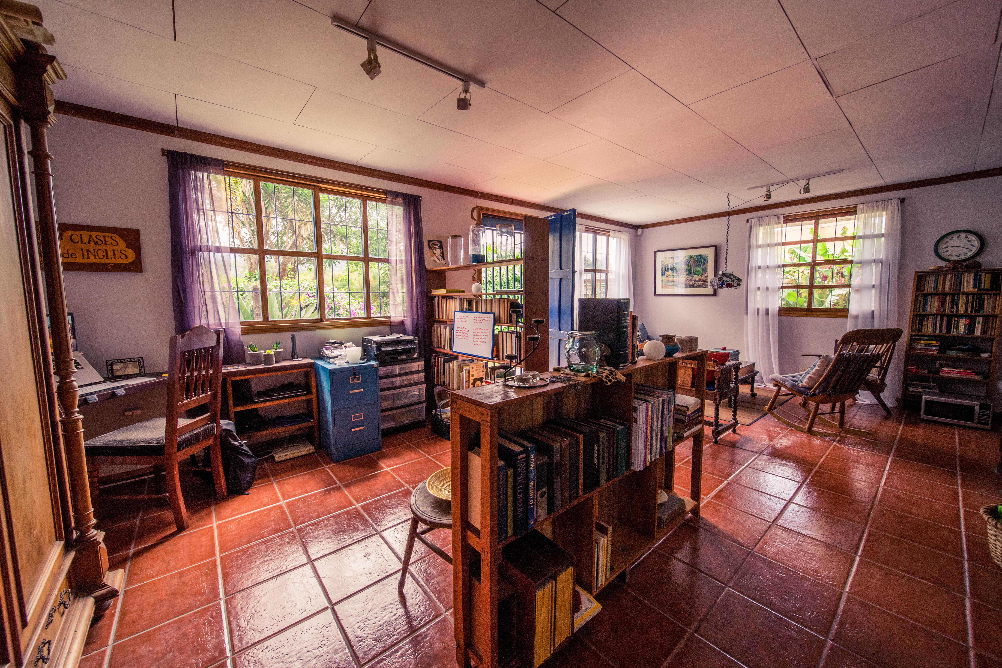
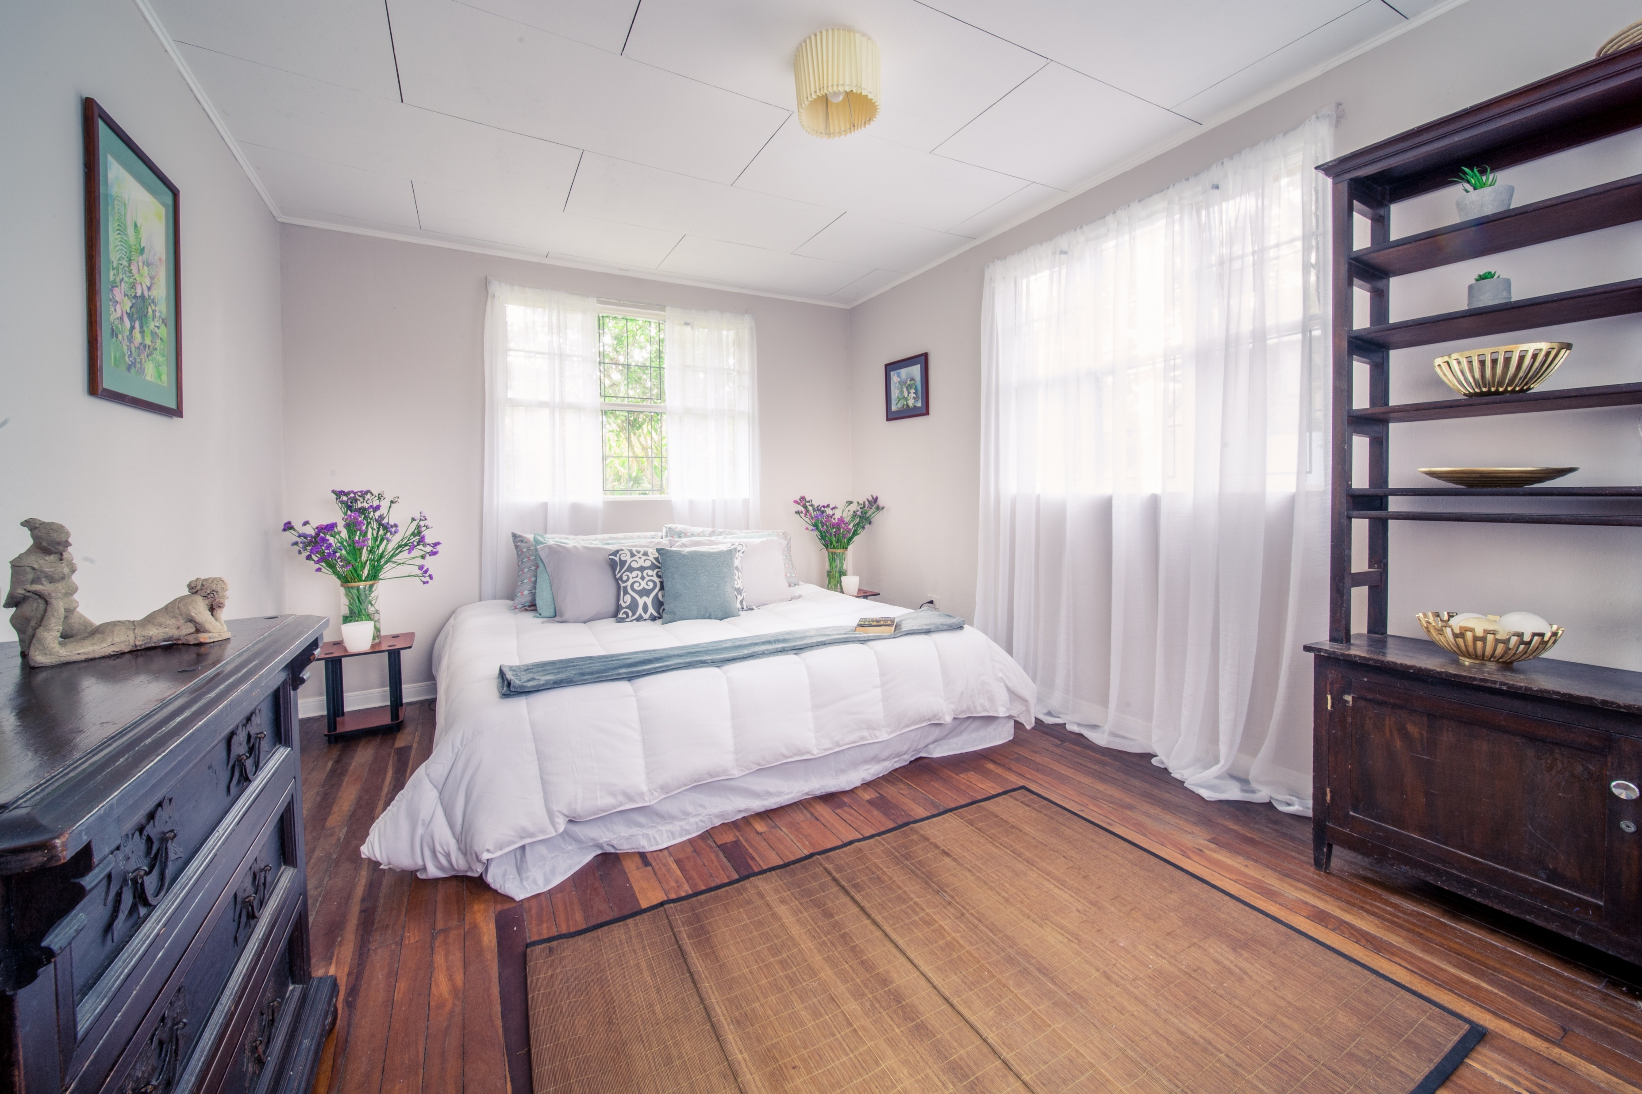
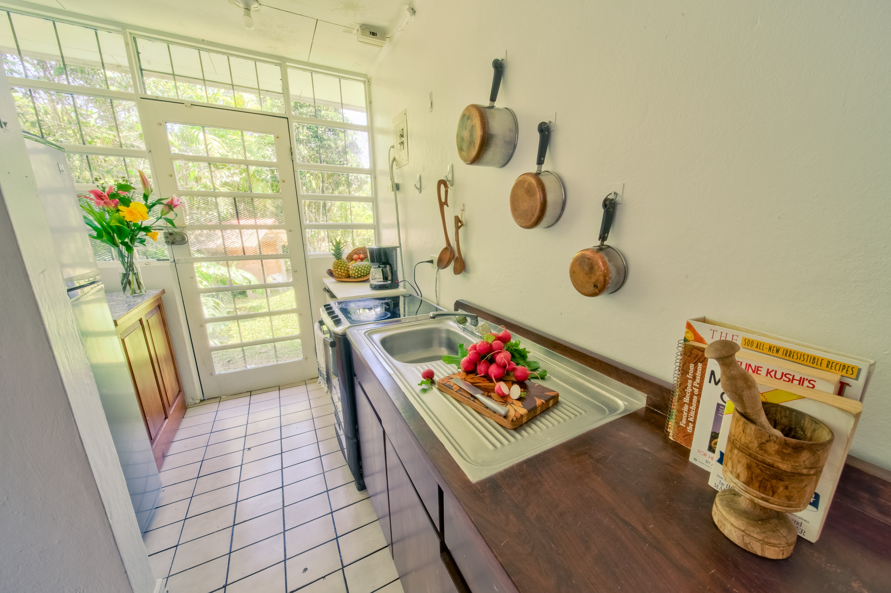
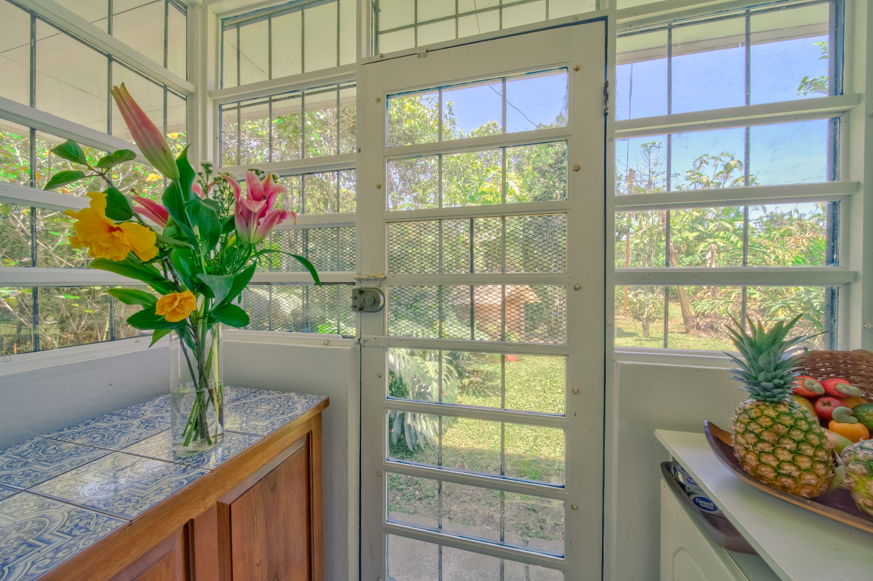
Una oportunidad excepcional para convertirse en el próximo capítulo de un legado forjado durante más de seis décadas.
"Algunas propiedades se compran. Otras se confían a la siguiente generación de propietarios. Esta es una de ellas."

Slide 5
COSTA RICA, SAN JOSE - SAN RAFAEL MONTES DE OCA
HACIENDA LA RESERVA
🇨🇷 COSTA RICA — Real Estate 2026
Costa Rica sigue siendo uno de los destinos más atractivos de América Latina para compradores extranjeros de propiedades. Los mercados más destacados incluyen San José (Valle Central), Guanacaste, Tamarindo, Jacó y Nosara. El precio promedio de una vivienda ronda los $230,000 USD para una casa típica de dos a tres habitaciones, mientras que los condominios promedian unos $2,600 por metro cuadrado en zonas urbanas y costeras de alta demanda. Los condominios de playa premium en Guanacaste pueden superar los $3,800 por metro cuadrado. Las tendencias de inversión están impulsadas por la migración de jubilados y trabajadores remotos norteamericanos, la creciente demanda de viviendas ecológicas certificadas, y la inversión institucional sostenida de desarrolladores que anticipan un flujo turístico y de expatriados a largo plazo.
Información adquirida a través de análisis de mercado a Marzo 2026. Los valores son aproximados y están sujetos a las variaciones del mercado.
Martha Rubio
Asesora de Bienes Raíces
+1 (954) 861-9821
MRubio@ThinkRealProperty.com
COMENTARIOS PRIVADOS: El agente de Bienes Raíces no garantiza la exactitud de la superficie construida, el tamaño del lote, ordenanzas, zonificación, control de alquileres, permisos, código de uso, escuelas y/o cualquier otra información relacionada con las condiciones o características de la propiedad proporcionada por el vendedor o obtenida de registros públicos u otras fuentes. Se recomienda al comprador verificar de manera independiente la exactitud de toda la información mediante inspección personal y con los profesionales correspondientes.

